Slide 1
Otimização Combinatória
Busca Tabu
Matheus Raffael Simon
2025

Slide 2
Introdução
Proposta em 1986 por Fred Glover (GLOVER, 1986)
Surgiu como uma técnica para guiar uma heurística de busca local tradicional na exploração do espaço de soluções além da otimalidade local. Usa, para isso, estruturas de memória (tabelas)
Indicado para problemas de otimização em que a quantidade de soluções é um conjunto discreto mas que cresce exponencialmente

Slide 3
Introdução
Parte de uma solução inicial e se move no espaço de soluções de uma possibilidade para outra que esteja em sua vizinhança
Tenta evitar o recálculo de soluções de forma a otimizar o tempo de execução. Para isso, emprega um mecanismo de armazenamento de soluções já conhecidas e alternativas proibidas, dai o nome Tabu

Slide 4
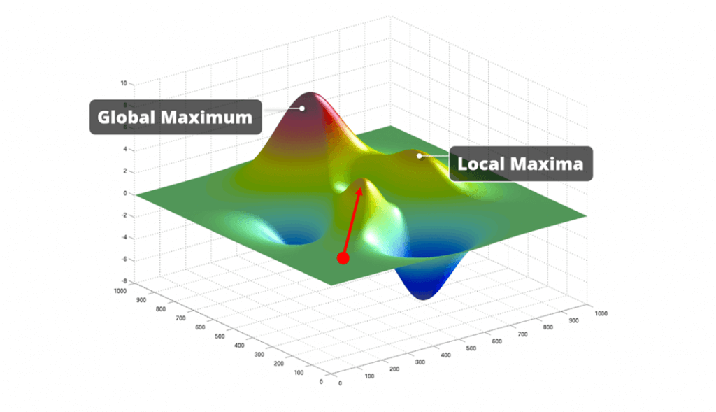
Introdução
Parte de uma solução inicial e se move no espaço de soluções de uma solução para outra que esteja em sua vizinhança
Fonte: Rapidminer (2022)

Slide 5
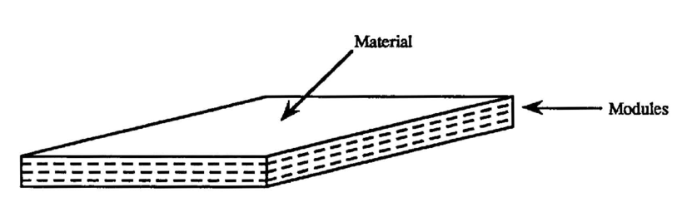
Introdução
Imagine um material composto por camadas (módulos).
Cada módulo tem um efeito de blindagem (isolamento) diferente
Fonte: Glover & Laguna (1997)

Slide 6
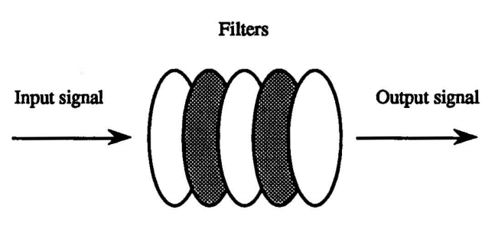
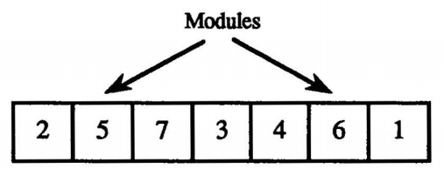
Introdução
Um sinal de entrada passa por uma sequência de filtros (modules) e vira um sinal de saída.
A ordem dos filtros muda o resultado. Cada número é um filtro diferente.
Fonte: Glover & Laguna (1997)
Notes:
Um sinal de entrada passa por uma sequência de filtros (modules) e vira um sinal de saída.
A ordem dos filtros muda o resultado. Cada número é um filtro diferente.

Slide 7
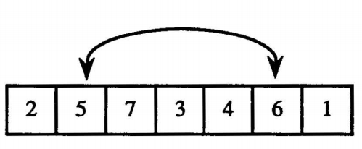
Introdução
A seta curva indica aplicar um movimento para criar um vizinho (uma permutação “pertinho” da atual).
Insertion (inserção) – tirar um módulo de uma posição e inserir em outra. Exemplo coerente com a seta: mover o primeiro módulo 2 para o final .
Swap (troca) – trocar as posições de dois módulos. Exemplo: trocar o primeiro 2 com o último 1 → vizinho
Solução Inicial: 10 unidades de isolamento
Vizinho
Notes:
A seta curva indica aplicar um movimento para criar um vizinho (uma permutação “pertinho” da atual).
Insertion (inserção) – tirar um módulo de uma posição e inserir em outra. Exemplo coerente com a seta: mover o primeiro módulo 2 para o final .
Swap (troca) – trocar as posições de dois módulos. Exemplo: trocar o primeiro 2 com o último 1 → vizinho

Slide 8

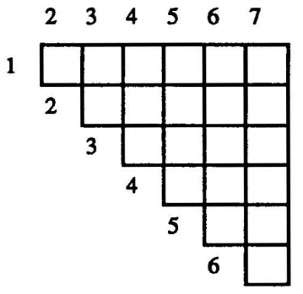
Introdução
Solução Inicial: 10
É o “setup” da Busca Tabu com vizinhança de trocas (swap).
Esquerda: solução inicial [2,5,7,3,4,6,1] com valor 10.
Direita: estrutura tabu em matriz triangular. As linhas/colunas (1…7) representam posições (ou módulos); cada célula (i,j) corresponde ao movimento swap(i,j).
Quando você faz um swap, marca a célula (i,j) com um tenure (nº de iterações restantes). Enquanto não expira, é proibido refazer/“desfazer” esse movimento.
Se um swap tabu gera uma solução melhor que a melhor global, o critério de aspiração permite usá-lo.
Estrutura Tabu
Notes:
É o “setup” da Busca Tabu com vizinhança de trocas (swap).
Esquerda: solução inicial [2,5,7,3,4,6,1] com valor 10.
Direita: estrutura tabu em matriz triangular. As linhas/colunas (1…7) representam posições (ou módulos); cada célula (i,j) corresponde ao movimento swap(i,j).
Quando você faz um swap, marca a célula (i,j) com um tenure (nº de iterações restantes). Enquanto não expira, é proibido refazer/“desfazer” esse movimento.
Se um swap tabu gera uma solução melhor que a melhor global, o critério de aspiração permite usá-lo.

Slide 9
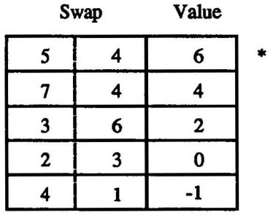
Introdução
ordene por “Value” e escolha o melhor admissível
Coluna “Swap”: o movimento troca os elementos nas posições indicadas.
ex.: swap(5,4) = trocar o que está nas posições 5 e 4 (ou seja, trocar 4↔3), gerando [2,5,7,4,3,6,1].
Coluna “Value”: ganho Δ da função-objetivo ao aplicar o swap, em relação ao 10 atual.
6 → novo valor = 10 + 6 = 16
4 → novo valor = 14
2 → 12
0 → 10 (não muda)
−1 → 9 (piora)
Notes:
ordene por “Value” e escolha o melhor admissível

Slide 10
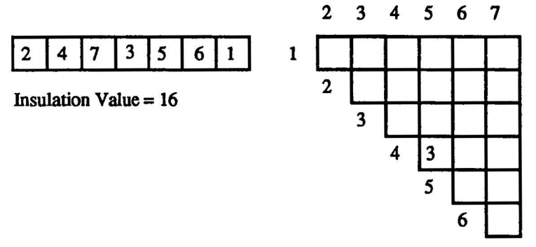
Introdução
Solução Atual: 16
Escolhemos o melhor movimento da tabela anterior: swap(5,4), aqui o “5” e o “4” são módulos, não posições. Aplicando o swap na ordem [2, 5, 7, 3, 4, 6, 1] → vira [2, 4, 7, 3, 5, 6, 1]. O valor sobe de 10 para 16 (ganho +6), então essa é a solução atual (e possivelmente o best-so-far). Na matriz da direita, colocamos “3” na célula (4,5): é o tenure tabu. Isso proíbe, por 3 iterações, refazer / desfazer esse par de troca (4↔5). A cada iteração o número decrementa; quando zera, o movimento volta a ser permitido (salvo aspiração).

Slide 11
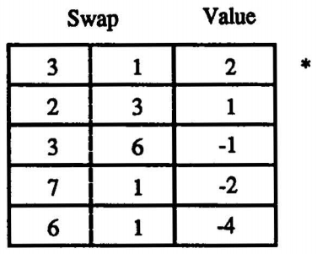
Introdução
esse quadro é a lista de movimentos candidatos na 2ª iteração, agora partindo da solução atual [2, 4, 7, 3, 5, 6, 1] com valor 16.
Notes:
esse quadro é a lista de movimentos candidatos na 2ª iteração, agora partindo da solução atual [2, 4, 7, 3, 5, 6, 1] com valor 16.

Slide 12
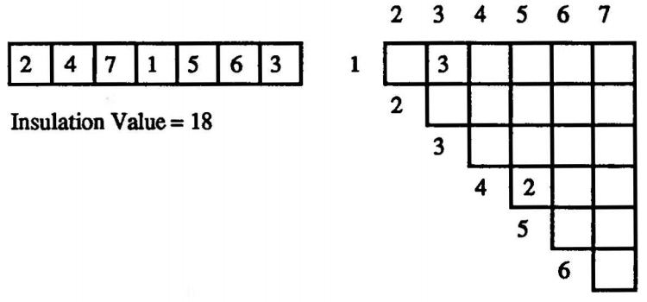
Introdução
Solução Atual: 18
Depois de aplicar swap(3,1) na solução anterior, a ordem vira [2, 4, 7, 1, 5, 6, 3] e o valor sobe para 18 (solução atual/best-so-far).
Na matriz tabu, marcamos o par (1,3) com 3 → esse movimento (e seu inverso) fica proibido por 3 iterações.
O tabu antigo (4,5), criado na 1ª iteração, decrementa para 2 (ainda proibido por 2 iterações).
Próximo passo: gerar vizinhos e escolher o melhor admissível (evitando pares tabu), a menos que um movimento tabu satisfaça aspiração (melhora o melhor global).
Notes:
Depois de aplicar swap(3,1) na solução anterior, a ordem vira [2, 4, 7, 1, 5, 6, 3] e o valor sobe para 18 (solução atual/best-so-far).
Na matriz tabu, marcamos o par (1,3) com 3 → esse movimento (e seu inverso) fica proibido por 3 iterações.
O tabu antigo (4,5), criado na 1ª iteração, decrementa para 2 (ainda proibido por 2 iterações).
Próximo passo: gerar vizinhos e escolher o melhor admissível (evitando pares tabu), a menos que um movimento tabu satisfaça aspiração (melhora o melhor global).

Slide 13
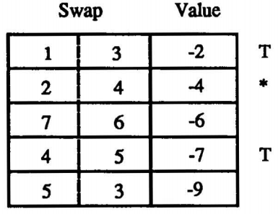
Introdução
T = tabu no momento (porque já mexemos nesses pares recentemente):
swap(1,3) → −2 (tabu) e swap(4,5) → −7 (tabu).
Como ambos pioram o melhor global (18), não passam por aspiração.
Os admissíveis (não-tabu) são:
  swap(2,4) → −4
  swap(7,6) → −6
  swap(5,3) → −9
Como não há movimento melhorador, a Busca Tabu segue mesmo assim e escolhe o menos pior admissível (*)(2,4)
Aplicando em [2,4,7,1,5,6,3]→ [4,2,7,1,5,6,3], e o valor cai para 14 (18 − 4).

Slide 14
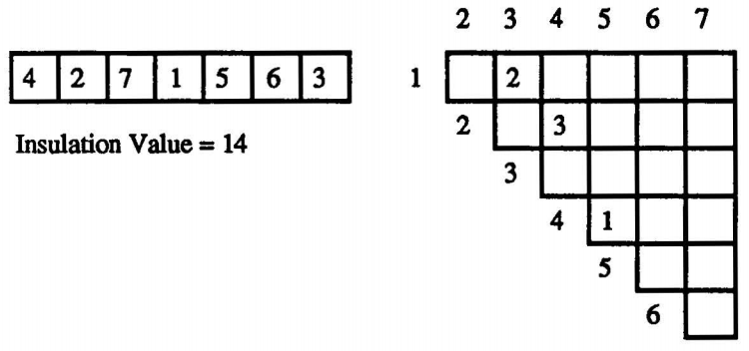
Introdução
Solução Atual: 14

Slide 15
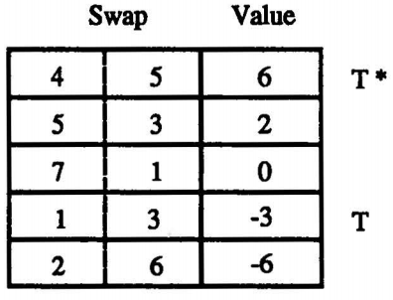
Introdução
Estamos na solução atual [4,2,7,1,5,6,3], valor 14.
A tabela lista swaps (por módulos) e o ΔValue que cada um traria.
T = movimento tabu no momento. Repare que swap(4,5) está tabu e teria +6 → novo valor seria 20 (14 + 6).
Como 20 > best-so-far = 18, a aspiração libera o tabu (por isso o T*).
Então a escolha correta é swap(4,5) mesmo sendo tabu.
Critério de Aspiração
Notes:
Estamos na solução atual [4,2,7,1,5,6,3], valor 14.
A tabela lista swaps (por módulos) e o ΔValue que cada um traria.
T = movimento tabu no momento. Repare que swap(4,5) está tabu e teria +6 → novo valor seria 20 (14 + 6).
Como 20 > best-so-far = 18, a aspiração libera o tabu (por isso o T*).
Então a escolha correta é swap(4,5) mesmo sendo tabu.

Slide 16
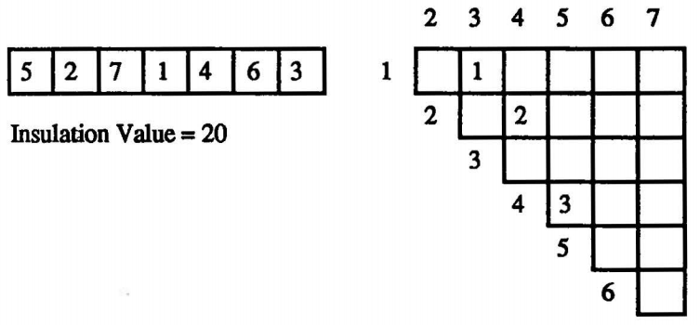
Introdução
Solução Atual: 20
Depois de aplicar a aspiração e fazer swap(4,5), a sequência ficou [5, 2, 7, 1, 4, 6, 3] e o valor subiu para 20 (novo best-so-far).
A matriz à direita é a lista tabu com o tempo restante (tenure) de cada par trocado:
(4,5) = 3 → o movimento recém-feito entra tabu por 3 iterações.
(2,4) = 2 → herdado da iteração anterior, decrementou.
(1,3) = 1 → também decrementou.
Enquanto esses contadores não zerarem, não podemos refazer/desfazer esses pares, a menos que o movimento tabu melhore o best-so-far (critério de aspiração).
Notes:
Depois de aplicar a aspiração e fazer swap(4,5), a sequência ficou [5, 2, 7, 1, 4, 6, 3] e o valor subiu para 20 (novo best-so-far).
A matriz à direita é a lista tabu com o tempo restante (tenure) de cada par trocado:
(4,5) = 3 → o movimento recém-feito entra tabu por 3 iterações.
(2,4) = 2 → herdado da iteração anterior, decrementou.
(1,3) = 1 → também decrementou.
Enquanto esses contadores não zerarem, não podemos refazer/desfazer esses pares, a menos que o movimento tabu melhore o best-so-far (critério de aspiração).

Slide 17
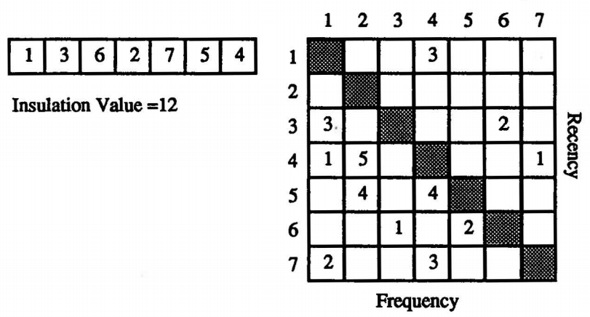
Introdução
Solução atual: [1, 3, 6, 2, 7, 5, 4] com valor 12 (o algoritmo já andou bastante e pode estar explorando para sair de um vale).
Matriz (triangular): cada célula (i,j) representa o movimento swap(i,j) (trocar os módulos i e j).
“Frequency” (eixos de baixo/valores nas células): números dentro das células contam quantas vezes aquele swap foi aceito até agora.
→ Servem para diversificação: movimentos muito usados podem receber penalidade (evitar repetir caminhos); raros ganham bônus para explorar regiões novas.
“Recency” (lado direito/sombreados): indica quão recente foi o uso do movimento (ou o tempo restante de tabu).
→ Células sombreadas/indicadas estão tabu por algumas iterações para evitar ciclos; quando o contador zera, voltam a ser permitidas.
26ª Iteração
Solução Atual: 12
Notes:
Solução atual: [1, 3, 6, 2, 7, 5, 4] com valor 12 (o algoritmo já andou bastante e pode estar explorando para sair de um vale).
Matriz (triangular): cada célula (i,j) representa o movimento swap(i,j) (trocar os módulos i e j).
“Frequency” (eixos de baixo/valores nas células): números dentro das células contam quantas vezes aquele swap foi aceito até agora.
→ Servem para diversificação: movimentos muito usados podem receber penalidade (evitar repetir caminhos); raros ganham bônus para explorar regiões novas.
“Recency” (lado direito/sombreados): indica quão recente foi o uso do movimento (ou o tempo restante de tabu).
→ Células sombreadas/indicadas estão tabu por algumas iterações para evitar ciclos; quando o contador zera, voltam a ser permitidas.

Slide 18
Introdução
26ª Iteração
Solução Atual: 12
Memória de longo prazo
Memória de
Curto prazo

Slide 19
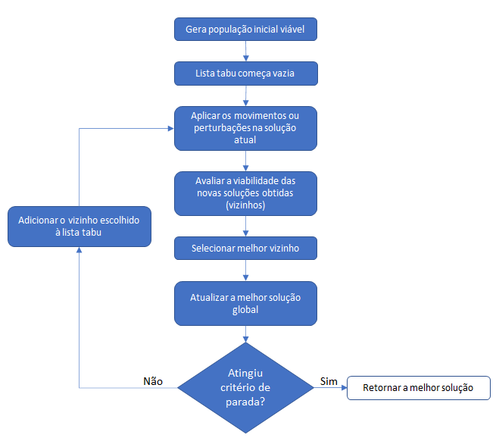
Introdução

Slide 20
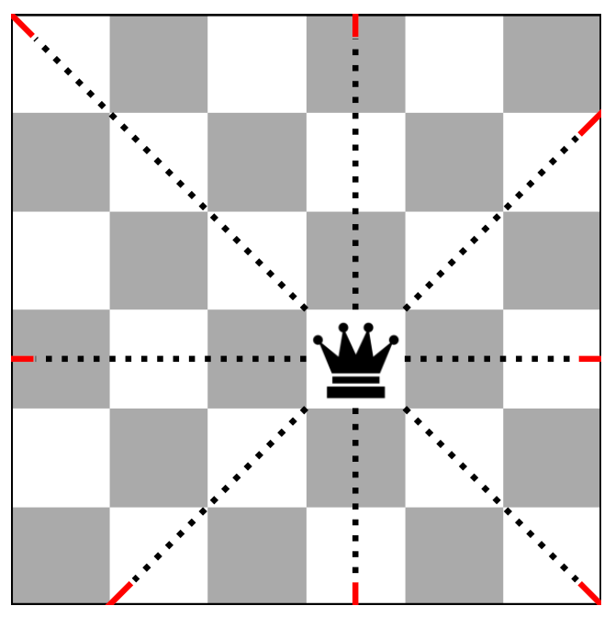
Problema das 8 Rainhas

Slide 21
Problema das 8 Rainhas
Objetivo: posicionar as 8 rainhas de forma que nenhuma ataque outra
Heurística: número de ataques entre pares de rainhas
Objetivo final: número de ataques = 0
Exploração do espaço de busca dá-se pela mudança de posição de cada uma das rainhas.

Slide 22
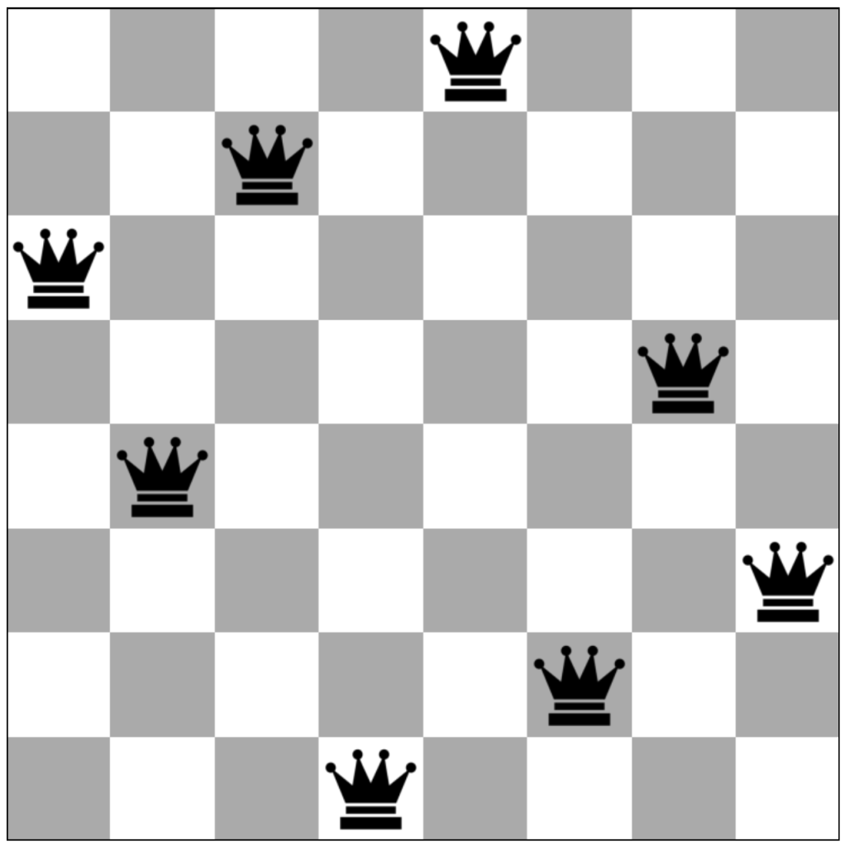
Problema das 8 Rainhas

Slide 23
Problema das 8 Rainhas
Solução inicial: cada rainha é posta em uma coluna diferente
Ao longo da execução uma rainha não muda de coluna, apenas de linha
Para cada iteração é permitido então, a cada rainha, sete possíveis movimentos

Slide 24
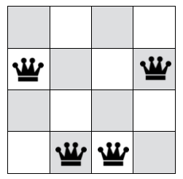
Problema das 8 Rainhas
Simplificando
Regras: colocar 1 rainha por coluna, sem ataques em linhas nem diagonais.
Função-objetivo: número de pares em ataque (queremos 0). No tabuleiro mostrado há ataques porque temos duas rainhas na mesma linha (linha 2) e duas na mesma linha (linha 4), além de diagonais.
Vizinhança (movimento): escolher uma coluna e mover a sua rainha para outra linha. Isso gera os vizinhos que a Busca Tabu avalia; o movimento feito entra na lista tabu por algumas iterações para evitar desfazer imediatamente.

Slide 25
Problema das 8 Rainhas
Simplificando
Vamos usar uma lista tabu de tamanho 1
1 2 3 4
1 2 3 4

Slide 26
Problema das 8 Rainhas
O tabuleiro à direita é a configuração atual; o texto “Solução Inicial = 4 ataques” diz que, nesse arranjo, existem 4 conflitos.
A lista de setas (“R1 → R4, R1 → R2, R2 → R3, R2 → R4”) está enumerando vizinhos:
R1 = rainha da coluna 1; movê-la para a linha 4 (ou para a 2).
R2 = rainha da coluna 2; movê-la para a linha 3 (ou para a 4).
(Faria o mesmo para as colunas 3 e 4.)
Para cada candidato, recalcula-se quantos ataques haveria. O “Melhor = 4” indica que nenhum movimento melhora (o melhor vizinho ainda tem 4 conflitos).
Calculando a solução
R1 → R4
R1 → R2
R2 → R3
R2 → R4
Solução Inicial = 4 ataques
Melhor = 4
1 2 3 4
1 2 3 4
Notes:
O tabuleiro à direita é a configuração atual; o texto “Solução Inicial = 4 ataques” diz que, nesse arranjo, existem 4 conflitos.
A lista de setas (“R1 → R4, R1 → R2, R2 → R3, R2 → R4”) está enumerando vizinhos:
R1 = rainha da coluna 1; movê-la para a linha 4 (ou para a 2).
R2 = rainha da coluna 2; movê-la para a linha 3 (ou para a 4).
(Faria o mesmo para as colunas 3 e 4.)
Para cada candidato, recalcula-se quantos ataques haveria. O “Melhor = 4” indica que nenhum movimento melhora (o melhor vizinho ainda tem 4 conflitos).

Slide 27
Problema das 8 Rainhas
Definindo a vizinhança
Cada rainha pode se mover para 3 posições diferentes
Assim, cada solução tem 12 vizinhos
1 2 3 4
1 2 3 4

Slide 28
Problema das 8 Rainhas
Definindo a vizinhança
Cada rainha pode se mover para 3 posições diferentes
Assim, cada solução tem 12 vizinhos
Importante!
Os vizinhos da solução atual são aqueles obtidos a partir de um único movimento!
1 2 3 4
1 2 3 4

Slide 29
Problema das 8 Rainhas
R1 ir para (1,1)
R1 ir para (3,1)
R1 ir para (4,1)
R2 ir para (1,2)
R2 ir para (2,2)
R2 ir para (3,2)
R3 ir para (1,3)
R3 ir para (2,3)
R3 ir para (3,3)
R4 ir para (1,4)
R4 ir para (3,4)
R4 ir para (4,4)
1 2 3 4
1 2 3 4

Slide 30
Problema das 8 Rainhas
R1 ir para (1,1) = 2 ataques
R1 ir para (3,1)
R1 ir para (4,1)
R2 ir para (1,2)
R2 ir para (2,2)
R2 ir para (3,2)
R3 ir para (1,3)
R3 ir para (2,3)
R3 ir para (3,3)
R4 ir para (1,4)
R4 ir para (3,4)
R4 ir para (4,4)
1 2 3 4
1 2 3 4

Slide 31
Problema das 8 Rainhas
R1 ir para (1,1) = 2 ataques
R1 ir para (3,1) = 3 ataques
R1 ir para (4,1)
R2 ir para (1,2)
R2 ir para (2,2)
R2 ir para (3,2)
R3 ir para (1,3)
R3 ir para (2,3)
R3 ir para (3,3)
R4 ir para (1,4)
R4 ir para (3,4)
R4 ir para (4,4)
1 2 3 4
1 2 3 4

Slide 32
Problema das 8 Rainhas
R1 ir para (1,1) = 2 ataques
R1 ir para (3,1) = 3 ataques
R1 ir para (4,1) = 4 ataques
R2 ir para (1,2)
R2 ir para (2,2)
R2 ir para (3,2)
R3 ir para (1,3)
R3 ir para (2,3)
R3 ir para (3,3)
R4 ir para (1,4)
R4 ir para (3,4)
R4 ir para (4,4)
1 2 3 4
1 2 3 4

Slide 33
Problema das 8 Rainhas
R1 ir para (1,1) = 2 ataques
R1 ir para (3,1) = 3 ataques
R1 ir para (4,1) = 4 ataques
R2 ir para (1,2) = 3 ataques
R2 ir para (2,2)
R2 ir para (3,2)
R3 ir para (1,3)
R3 ir para (2,3)
R3 ir para (3,3)
R4 ir para (1,4)
R4 ir para (3,4)
R4 ir para (4,4)
1 2 3 4
1 2 3 4

Slide 34
Problema das 8 Rainhas
R1 ir para (1,1) = 2 ataques
R1 ir para (3,1) = 3 ataques
R1 ir para (4,1) = 4 ataques
R2 ir para (1,2) = 3 ataques
R2 ir para (2,2) = 4 ataques
R2 ir para (3,2)
R3 ir para (1,3)
R3 ir para (2,3)
R3 ir para (3,3)
R4 ir para (1,4)
R4 ir para (3,4)
R4 ir para (4,4)
1 2 3 4
1 2 3 4

Slide 35
Problema das 8 Rainhas
R1 ir para (1,1) = 2 ataques
R1 ir para (3,1) = 3 ataques
R1 ir para (4,1) = 4 ataques
R2 ir para (1,2) = 3 ataques
R2 ir para (2,2) = 4 ataques
R2 ir para (3,2) = 4 ataques
R3 ir para (1,3)
R3 ir para (2,3)
R3 ir para (3,3)
R4 ir para (1,4)
R4 ir para (3,4)
R4 ir para (4,4)
1 2 3 4
1 2 3 4

Slide 36
Problema das 8 Rainhas
R1 ir para (1,1) = 2 ataques
R1 ir para (3,1) = 3 ataques
R1 ir para (4,1) = 4 ataques
R2 ir para (1,2) = 3 ataques
R2 ir para (2,2) = 4 ataques
R2 ir para (3,2) = 4 ataques
R3 ir para (1,3) = 3 ataques
R3 ir para (2,3)
R3 ir para (3,3)
R4 ir para (1,4)
R4 ir para (3,4)
R4 ir para (4,4)
1 2 3 4
1 2 3 4

Slide 37
Problema das 8 Rainhas
R1 ir para (1,1) = 2 ataques
R1 ir para (3,1) = 3 ataques
R1 ir para (4,1) = 4 ataques
R2 ir para (1,2) = 3 ataques
R2 ir para (2,2) = 4 ataques
R2 ir para (3,2) = 4 ataques
R3 ir para (1,3) = 3 ataques
R3 ir para (2,3) = 4 ataques
R3 ir para (3,3)
R4 ir para (1,4)
R4 ir para (3,4)
R4 ir para (4,4)
1 2 3 4
1 2 3 4

Slide 38
Problema das 8 Rainhas
R1 ir para (1,1) = 2 ataques
R1 ir para (3,1) = 3 ataques
R1 ir para (4,1) = 4 ataques
R2 ir para (1,2) = 3 ataques
R2 ir para (2,2) = 4 ataques
R2 ir para (3,2) = 4 ataques
R3 ir para (1,3) = 3 ataques
R3 ir para (2,3) = 4 ataques
R3 ir para (3,3) = 4 ataques
R4 ir para (1,4)
R4 ir para (3,4)
R4 ir para (4,4)
1 2 3 4
1 2 3 4

Slide 39
Problema das 8 Rainhas
R1 ir para (1,1) = 2 ataques
R1 ir para (3,1) = 3 ataques
R1 ir para (4,1) = 4 ataques
R2 ir para (1,2) = 3 ataques
R2 ir para (2,2) = 4 ataques
R2 ir para (3,2) = 4 ataques
R3 ir para (1,3) = 3 ataques
R3 ir para (2,3) = 4 ataques
R3 ir para (3,3) = 4 ataques
R4 ir para (1,4) = 2 ataques
R4 ir para (3,4)
R4 ir para (4,4)
1 2 3 4
1 2 3 4

Slide 40
Problema das 8 Rainhas
R1 ir para (1,1) = 2 ataques
R1 ir para (3,1) = 3 ataques
R1 ir para (4,1) = 4 ataques
R2 ir para (1,2) = 3 ataques
R2 ir para (2,2) = 4 ataques
R2 ir para (3,2) = 4 ataques
R3 ir para (1,3) = 3 ataques
R3 ir para (2,3) = 4 ataques
R3 ir para (3,3) = 4 ataques
R4 ir para (1,4) = 2 ataques
R4 ir para (3,4) = 3 ataques
R4 ir para (4,4)
1 2 3 4
1 2 3 4

Slide 41
Problema das 8 Rainhas
R1 ir para (1,1) = 2 ataques
R1 ir para (3,1) = 3 ataques
R1 ir para (4,1) = 4 ataques
R2 ir para (1,2) = 3 ataques
R2 ir para (2,2) = 4 ataques
R2 ir para (3,2) = 4 ataques
R3 ir para (1,3) = 3 ataques
R3 ir para (2,3) = 4 ataques
R3 ir para (3,3) = 4 ataques
R4 ir para (1,4) = 2 ataques
R4 ir para (3,4) = 3 ataques
R4 ir para (4,4) = 4 ataques
1 2 3 4
1 2 3 4

Slide 42
Problema das 8 Rainhas
R1 ir para (1,1) = 2 ataques
R1 ir para (3,1) = 3 ataques
R1 ir para (4,1) = 4 ataques
R2 ir para (1,2) = 3 ataques
R2 ir para (2,2) = 4 ataques
R2 ir para (3,2) = 4 ataques
R3 ir para (1,3) = 3 ataques
R3 ir para (2,3) = 4 ataques
R3 ir para (3,3) = 4 ataques
R4 ir para (1,4) = 2 ataques
R4 ir para (3,4) = 3 ataques
R4 ir para (4,4) = 4 ataques
1 2 3 4
1 2 3 4

Slide 43
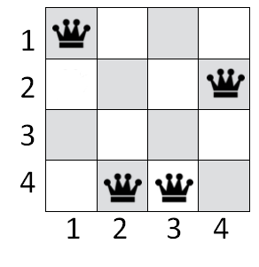
Problema das 8 Rainhas
Essa é então a solução atual S₁ = 2
Como o valor obtido é menor que a melhor solução, Melhor = 2
Nesse momento, a rainha R1 é colocada na lista tabu e não pode se movimentar na próxima iteração

Slide 44
Problema das 8 Rainhas
R2 ir para (1,2) = 1 ataque
R2 ir para (2,2) = 2 ataques
R2 ir para (3,2) = 1 ataque
R3 ir para (1,3) = 3 ataques
R3 ir para (2,3) = 2 ataques
R3 ir para (3,3) = 4 ataques
R4 ir para (1,4) = 2 ataques
R4 ir para (3,4) = 2 ataques
R4 ir para (4,4) = 4 ataques

Slide 45
Problema das 8 Rainhas
R2 ir para (1,2) = 1 ataque
R2 ir para (2,2) = 2 ataques
R2 ir para (3,2) = 1 ataque
R3 ir para (1,3) = 3 ataques
R3 ir para (2,3) = 2 ataques
R3 ir para (3,3) = 4 ataques
R4 ir para (1,4) = 2 ataques
R4 ir para (3,4) = 2 ataques
R4 ir para (4,4) = 4 ataques

Slide 46
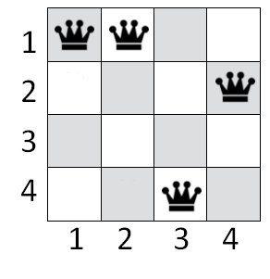
Problema das 8 Rainhas
Essa é então a solução atual S₂ = 1
Como o valor obtido é menor que a melhor solução, Melhor = 1
Nesse momento, a rainha R1 tirada da lista tabu e a rainha R2 toma seu lugar na lista

Slide 47
Problema das 8 Rainhas
R1 ir para (2,1) = 3 ataques
R1 ir para (3,1) = 0 ataques
R1 ir para (4,1) = 1 ataque
R3 ir para (1,3) = 4 ataques
R3 ir para (2,3) = 3 ataques
R3 ir para (3,3) = 3 ataques
R4 ir para (1,4) = 3 ataques
R4 ir para (3,4) = 3 ataques
R4 ir para (4,4) = 3 ataques

Slide 48
Problema das 8 Rainhas
R1 ir para (2,1) = 3 ataques
R1 ir para (3,1) = 0 ataques
R1 ir para (4,1) = 1 ataque
R3 ir para (1,3) = 4 ataques
R3 ir para (2,3) = 3 ataques
R3 ir para (3,3) = 3 ataques
R4 ir para (1,4) = 3 ataques
R4 ir para (3,4) = 3 ataques
R4 ir para (4,4) = 3 ataques

Slide 49
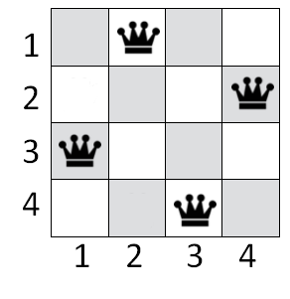

Problema das 8 Rainhas

Slide 51
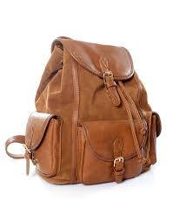
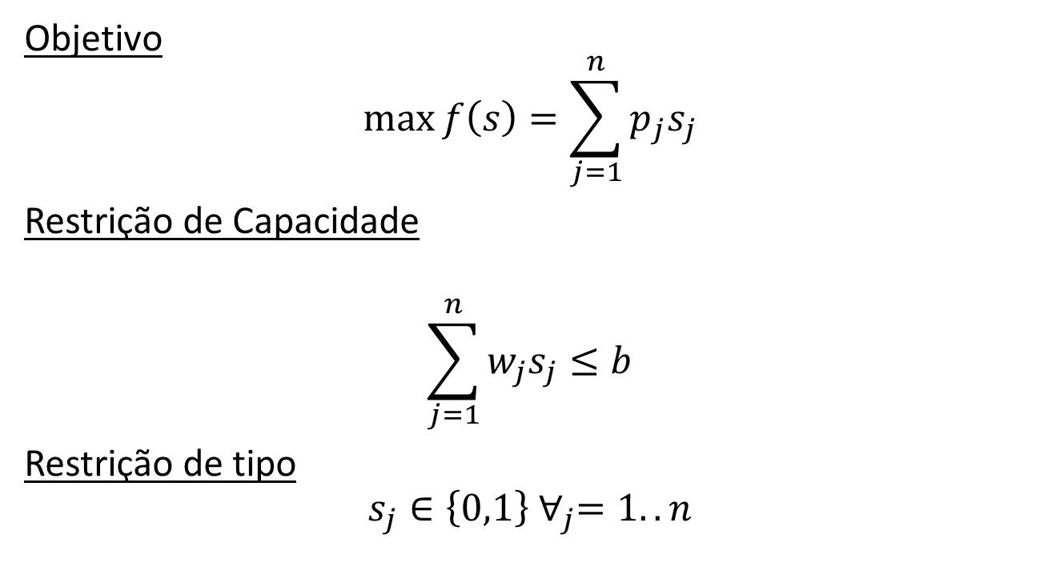
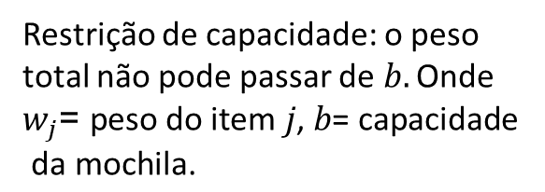
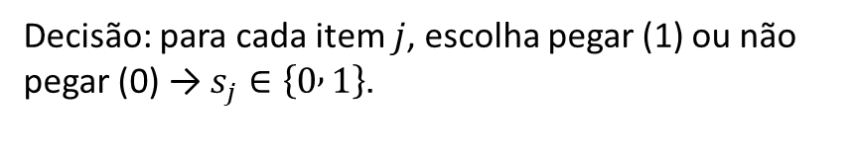
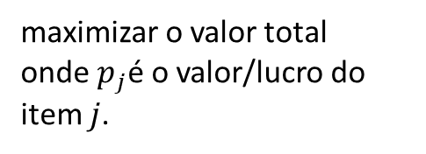
Problema da Mochila Binária
Objetivo
$$\max{f\left(s\right)=\sum_{j=1}^{n}{p_{j}s_{j}}}$$
Restrição de Capacidade
$$\sum_{j=1}^{n}{w_{j}s_{j}≤b}$$
Restrição de tipo
$$s_{j}∈\left\{0,1\right\} ∀_{j}=1..n$$
maximizar o valor total
onde $p_{j}$é o valor/lucro do item $j$.
Restrição de capacidade: o peso total não pode passar de $b.\text{Onde} w_{j}\text{= }\text{peso do item }j\text{, }b\text{= capacidade da mochila.}$
Decisão: para cada item $j$, escolha pegar (1) ou não pegar (0) → $s_{j}∈\left\{0 , 1\right\}$.

Slide 52
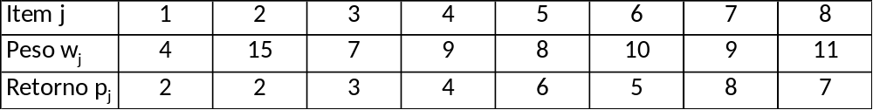

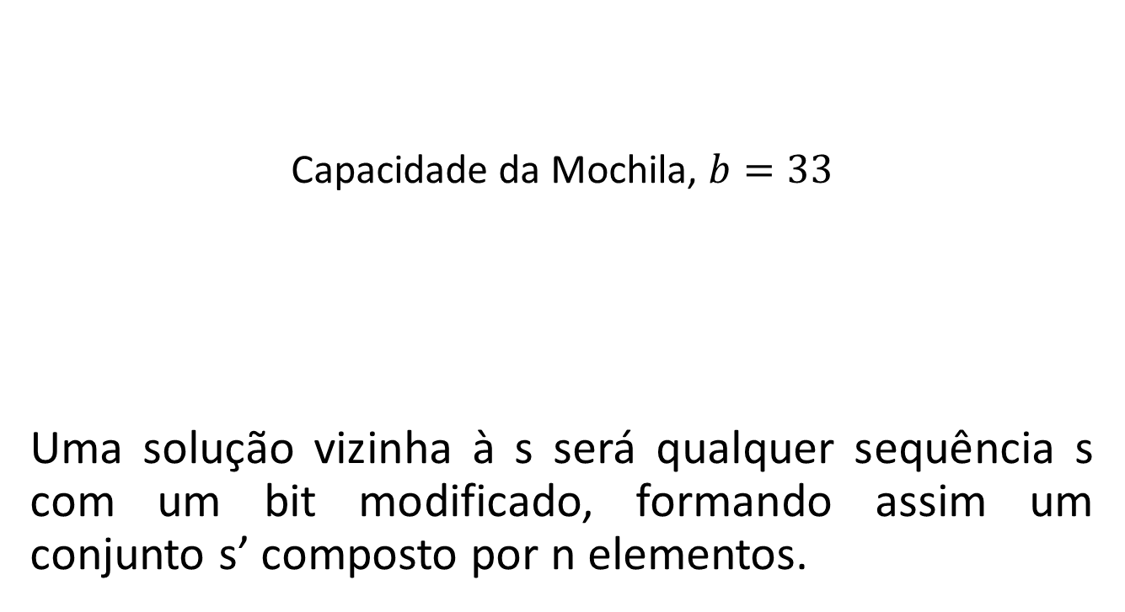
BT aplicada ao Problema da Mochila Binária
Capacidade da Mochila, $b=33$
Uma solução vizinha à s será qualquer sequência s com um bit modificado, formando assim um conjunto s’ composto por n elementos.
$s=\left\{s_{1}, s_{2},..,s_{n}\right\}$ em que $s_{j}∈\left\{0,1\right\}$

Slide 53
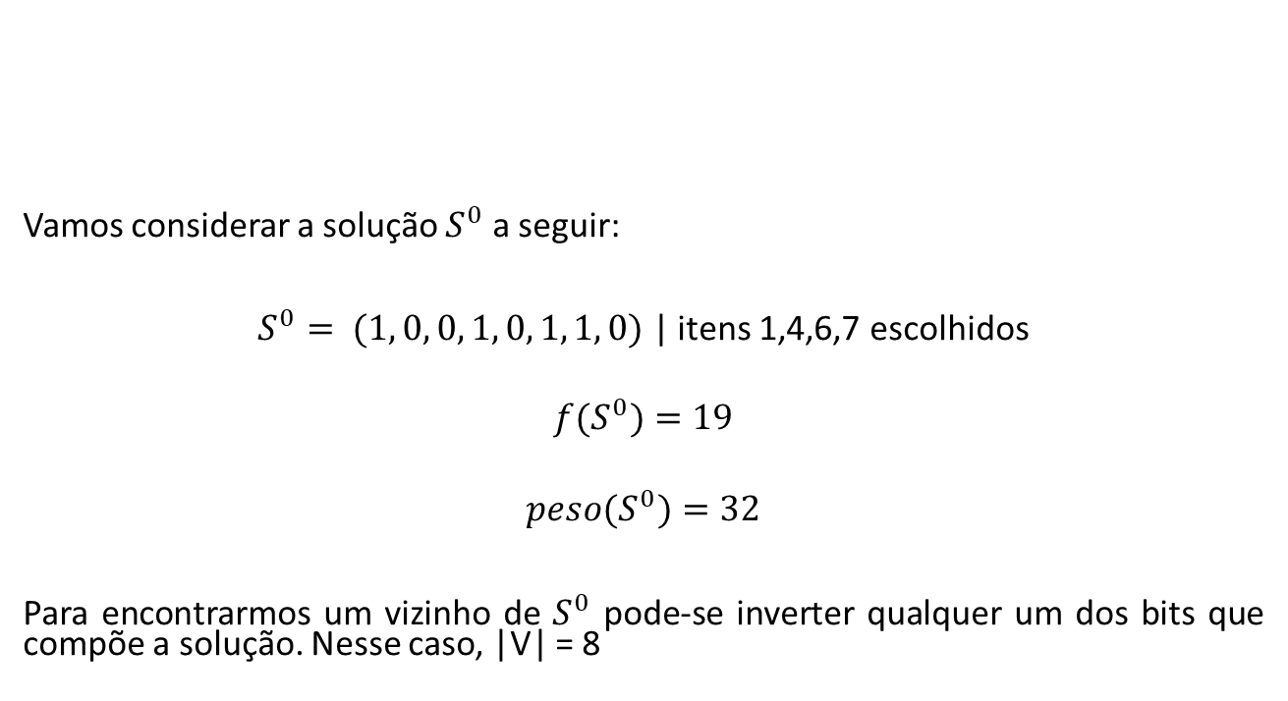
BT aplicada ao Problema da Mochila Binária
Vamos considerar a solução $S^{0}$ a seguir:
$S^{0}= (1, 0, 0, 1, 0, 1, 1, 0)$ | itens 1,4,6,7 escolhidos
$$f(S^{0})=19$$
$$peso(S^{0})=32$$
Para encontrarmos um vizinho de $S^{0}$ pode-se inverter qualquer um dos bits que compõe a solução. Nesse caso, |V| = 8

Slide 54
BT aplicada ao Problema da Mochila Binária
S₀ | 1 | 0 | 0 | 1 | 0 | 1 | 1 | 0 | 32 | 19
Vizinhança | 1 | 2 | 3 | 4 | 5 | 6 | 7 | 8 | Peso(s') | f(s')
1 | 0 | 0 | 0 | 1 | 0 | 1 | 1 | 0 | 28 | 17
2 | 1 | 1 | 0 | 1 | 0 | 1 | 1 | 0 | 47 | -
3 | 1 | 0 | 1 | 1 | 0 | 1 | 1 | 0 | 39 | -
4 | 1 | 0 | 0 | 0 | 0 | 1 | 1 | 0 | 23 | 15
5 | 1 | 0 | 0 | 1 | 1 | 1 | 1 | 0 | 40 | -
6 | 1 | 0 | 0 | 1 | 0 | 0 | 1 | 0 | 22 | 14
7 | 1 | 0 | 0 | 1 | 0 | 1 | 0 | 0 | 23 | 11
8 | 1 | 0 | 0 | 1 | 0 | 1 | 1 | 1 | 43 | -
F(s’) = retorno

Slide 55
BT aplicada ao Problema da Mochila Binária
A solução inicial representa um ótimo local, uma vez que seu benefício mostrou-se maior que todos os seus vizinhos
A Busca Tabu, no entanto, aceita escolhas de não-melhora como estratégia para tentar encontrar uma solução ótima global

Slide 56
BT aplicada ao Problema da Mochila Binária
Lista Tabu T
Quando a tabela alcançar o tamanho T, a solução mais antiga será substituída pela mais recente
Quanto maior for |T| mais longa é a proibição de volta a uma solução já visitada
Quanto menor for |T| menor a restrição de revisita
T elementos

Slide 57
BT aplicada ao Problema da Mochila Binária
Lista Tabu T
Ao invés de armazenar a solução inteira, pode-se armazenar apenas a alteração que leva à solução tabu. Nesse caso, as inversões binárias...
ST = {<1>, < >} → considerando |T| = 2

Slide 58
BT aplicada ao Problema da Mochila Binária
S₁ | 0 | 0 | 0 | 1 | 0 | 1 | 1 | 0 | 28 | 17
Vizinhança | 1 | 2 | 3 | 4 | 5 | 6 | 7 | 8 | Peso(s') | f(s')
1 | 1 | 0 | 0 | 1 | 0 | 1 | 1 | 0 | 32 | 19
2 | 0 | 1 | 0 | 1 | 0 | 1 | 1 | 0 | 43 | -
3 | 0 | 0 | 1 | 1 | 0 | 1 | 1 | 0 | 35 | -
4 | 0 | 0 | 0 | 0 | 0 | 1 | 1 | 0 | 19 | 13
5 | 0 | 0 | 0 | 1 | 1 | 1 | 1 | 0 | 36 | -
6 | 0 | 0 | 0 | 1 | 0 | 0 | 1 | 0 | 18 | 12
7 | 0 | 0 | 0 | 1 | 0 | 1 | 0 | 0 | 19 | 9
8 | 0 | 0 | 0 | 1 | 0 | 1 | 1 | 1 | 39 | -

Slide 59
BT aplicada ao Problema da Mochila Binária
S₁ | 0 | 0 | 0 | 1 | 0 | 1 | 1 | 0 | 28 | 17
Vizinhança | 1 | 2 | 3 | 4 | 5 | 6 | 7 | 8 | Peso(s') | f(s')
1 | 1 | 0 | 0 | 1 | 0 | 1 | 1 | 0 | 32 | 19
2 | 0 | 1 | 0 | 1 | 0 | 1 | 1 | 0 | 43 | -
3 | 0 | 0 | 1 | 1 | 0 | 1 | 1 | 0 | 35 | -
4 | 0 | 0 | 0 | 0 | 0 | 1 | 1 | 0 | 19 | 13
5 | 0 | 0 | 0 | 1 | 1 | 1 | 1 | 0 | 36 | -
6 | 0 | 0 | 0 | 1 | 0 | 0 | 1 | 0 | 18 | 12
7 | 0 | 0 | 0 | 1 | 0 | 1 | 0 | 0 | 19 | 9
8 | 0 | 0 | 0 | 1 | 0 | 1 | 1 | 1 | 39 | -

Slide 60
BT aplicada ao Problema da Mochila Binária
Lista Tabu T
Nesse momento a segunda solução é adicionada à lista tabu
ST = {<1>, <4>}

Slide 61
BT aplicada ao Problema da Mochila Binária
S₂ | 0 | 0 | 0 | 0 | 0 | 1 | 1 | 0 | 19 | 13
Vizinhança | 1 | 2 | 3 | 4 | 5 | 6 | 7 | 8 | Peso(s') | f(s')
1 | 1 | 0 | 0 | 0 | 0 | 1 | 1 | 0 | 23 | 15
2 | 0 | 1 | 0 | 0 | 0 | 1 | 1 | 0 | 34 | -
3 | 0 | 0 | 1 | 0 | 0 | 1 | 1 | 0 | 26 | 16
4 | 0 | 0 | 0 | 1 | 0 | 1 | 1 | 0 | 28 | 17
5 | 0 | 0 | 0 | 0 | 1 | 1 | 1 | 0 | 27 | 19
6 | 0 | 0 | 0 | 0 | 0 | 0 | 1 | 0 | 9 | 8
7 | 0 | 0 | 0 | 0 | 0 | 1 | 0 | 0 | 10 | 5
8 | 0 | 0 | 0 | 0 | 0 | 1 | 1 | 1 | 30 | 20

Slide 62
BT aplicada ao Problema da Mochila Binária
Lista Tabu T
Nesse momento o primeiro bit deixa de ser tabu e o oitavo bit é adicionado à lista tabu
ST = {<4>, <8>}

Slide 63
BT aplicada ao Problema da Mochila Binária
S₃ | 0 | 0 | 0 | 0 | 0 | 1 | 1 | 1 | 30 | 20
Vizinhança | 1 | 2 | 3 | 4 | 5 | 6 | 7 | 8 | Peso(s') | f(s')
1 | 1 | 0 | 0 | 0 | 0 | 1 | 1 | 1 | 34 | -
2 | 0 | 1 | 0 | 0 | 0 | 1 | 1 | 1 | 45 | -
3 | 0 | 0 | 1 | 0 | 0 | 1 | 1 | 1 | 37 | -
4 | 0 | 0 | 0 | 1 | 0 | 1 | 1 | 1 | 39 | -
5 | 0 | 0 | 0 | 0 | 1 | 1 | 1 | 1 | 38 | -
6 | 0 | 0 | 0 | 0 | 0 | 0 | 1 | 1 | 20 | 15
7 | 0 | 0 | 0 | 0 | 0 | 1 | 0 | 1 | 21 | 12
8 | 0 | 0 | 0 | 0 | 0 | 1 | 1 | 0 | 19 | 13
ST = {<8>, <6>}

Slide 64
BT aplicada ao Problema da Mochila Binária
S₄ | 0 | 0 | 0 | 0 | 0 | 0 | 1 | 1 | 20 | 15
Vizinhança | 1 | 2 | 3 | 4 | 5 | 6 | 7 | 8 | Peso(s') | f(s')
1 | 1 | 0 | 0 | 0 | 0 | 0 | 1 | 1 | 24 | 17
2 | 0 | 1 | 0 | 0 | 0 | 0 | 1 | 1 | 35 | -
3 | 0 | 0 | 1 | 0 | 0 | 0 | 1 | 1 | 27 | 18
4 | 0 | 0 | 0 | 1 | 0 | 0 | 1 | 1 | 29 | 19
5 | 0 | 0 | 0 | 0 | 1 | 0 | 1 | 1 | 28 | 21
6 | 0 | 0 | 0 | 0 | 0 | 1 | 1 | 1 | 30 | 20
7 | 0 | 0 | 0 | 0 | 0 | 0 | 0 | 1 | 11 | 7
8 | 0 | 0 | 0 | 0 | 0 | 0 | 1 | 0 | 9 | 8
ST = {<6>, <5>}

Slide 65
BT aplicada ao Problema da Mochila Binária
S₅ | 0 | 0 | 0 | 0 | 1 | 0 | 1 | 1 | 28 | 21
Vizinhança | 1 | 2 | 3 | 4 | 5 | 6 | 7 | 8 | Peso(s') | f(s')
1 | 0 | 0 | 0 | 0 | 1 | 0 | 1 | 1 | 32 | 23
2 | 0 | 0 | 0 | 0 | 1 | 0 | 1 | 1 | 43 | -
3 | 0 | 0 | 0 | 0 | 1 | 0 | 1 | 1 | 35 | -
4 | 0 | 0 | 0 | 0 | 1 | 0 | 1 | 1 | 37 | -
5 | 0 | 0 | 0 | 0 | 1 | 0 | 1 | 1 | 20 | 15
6 | 0 | 0 | 0 | 0 | 1 | 0 | 1 | 1 | 38 | -
7 | 0 | 0 | 0 | 0 | 1 | 0 | 1 | 1 | 19 | 13
8 | 0 | 0 | 0 | 0 | 1 | 0 | 1 | 1 | 17 | 14
ST = {<5>, <1>}

Slide 66
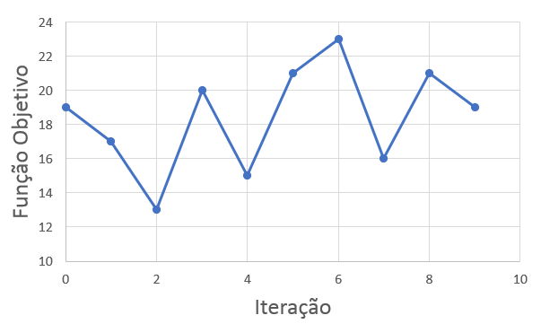
BT aplicada ao Problema da Mochila Binária

Slide 67
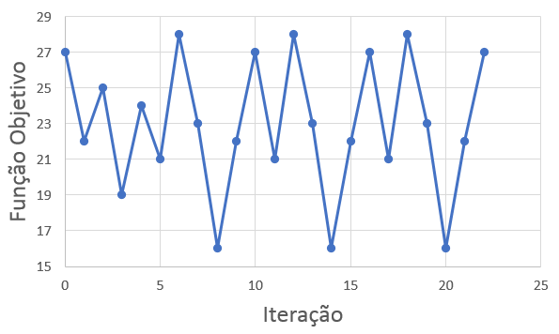
BT aplicada ao Problema da Mochila Binária

Slide 68
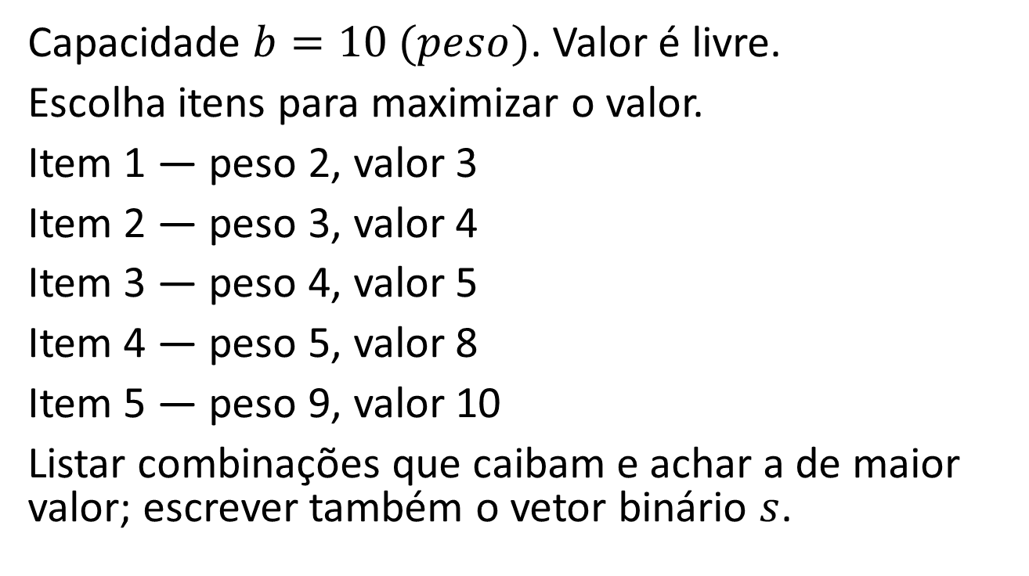
Exercício
Capacidade $b=10 (peso)$. Valor é livre.
Escolha itens para maximizar o valor.
Item 1 — peso 2, valor 3
Item 2 — peso 3, valor 4
Item 3 — peso 4, valor 5
Item 4 — peso 5, valor 8
Item 5 — peso 9, valor 10
Listar combinações que caibam e achar a de maior valor; escrever também o vetor binário $s$.
Notes:
Ótimo: itens 1, 2 e 4.
Peso total = $2+3+5=10$. Valor total = $3+4+8=15$.
Vetor $s=\left(1 , 1 , 0 , 1 , 0\right)$.
Como resolver (sugestão em sala):
Enumerar combinações que cabem (p.ex., {4,2,1} valor 15; {3,4} valor 13; {2,4} valor 12; {5} valor 10…). A melhor é {1,2,4} com 15.

Slide 70
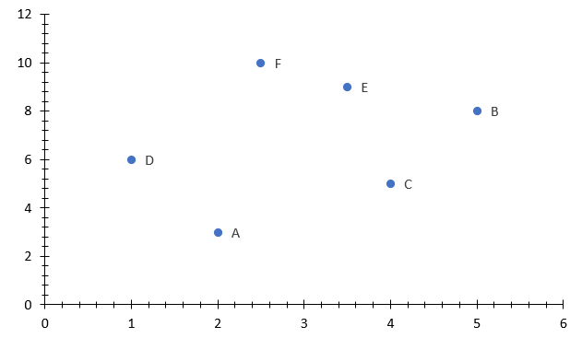
Problema do Caixeiro Viajante TSP
Notes:
Os pontos A, B, C, D, E e F representam cidades (ou locais a serem visitados).
Cada cidade tem uma coordenada (x,y) no plano cartesiano.
O objetivo do problema é encontrar o menor caminho possível que:
Passe por todas as cidades uma única vez.
Retorne ao ponto inicial.

Slide 71
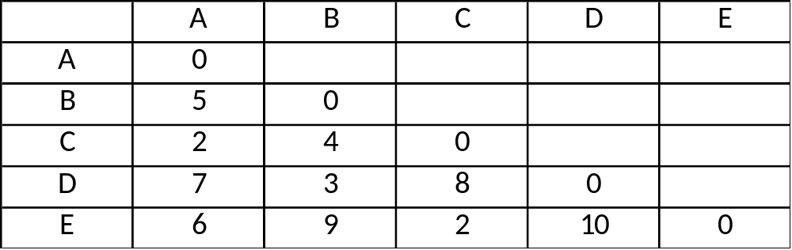
Problema do Caixeiro Viajante TSP
Notes:
As linhas e colunas representam as cidades A, B, C, D e E.
Cada célula contém a distância entre duas cidades.

Slide 72
Problema da Designação Generalizada - PDG
Problema:
Um conjunto de atividades deve ser realizada por um grupo de agentes.
Todas as atividades devem ser realizadas de forma a minimizar o custo de realização das mesmas (Função Objetivo)
Assim, cada tarefa tem um determinado custo de execução
Além do custo de execução, cada tarefa tem uma quantidade de recurso atrelada à sua execução (limitado pelas capacidades/disponibilidades dos agentes)

Slide 73
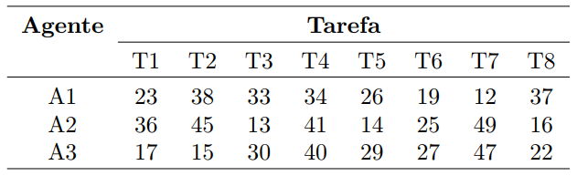
Problema da Designação Generalizada - PDG
Custos para execução de cada atividade por cada agente
A tabela mostra o custo que cada agente teria para executar cada tarefa.
Linhas: representam os agentes (A1, A2, A3).
Colunas: representam as tarefas (T1 até T8).
Cada número indica o custo associado.
O desafio do PDG é encontrar uma forma de distribuir todas as tarefas entre os agentes, respeitando restrições (como limite de recursos) e alcançando o menor custo total possível.

Slide 74
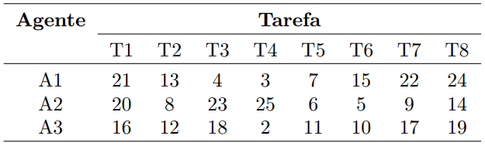
Problema da Designação Generalizada - PDG
Quantidade de recurso usado por cada agente para realizar as tarefas

Slide 75
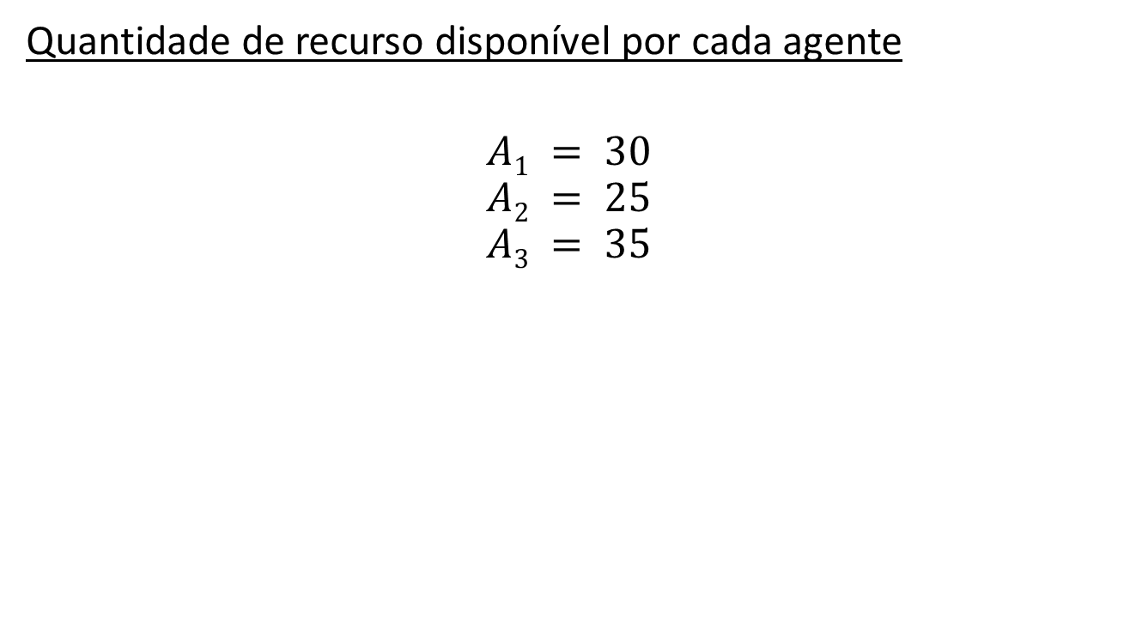
Problema da Designação Generalizada - PDG
Quantidade de recurso disponível por cada agente
$$A1 = 30$$
$$A2 = 25$$
$$A3 = 35$$

Slide 76
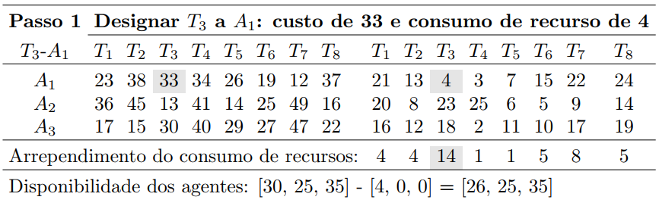
PDG – Abordagem Construtiva

Slide 77
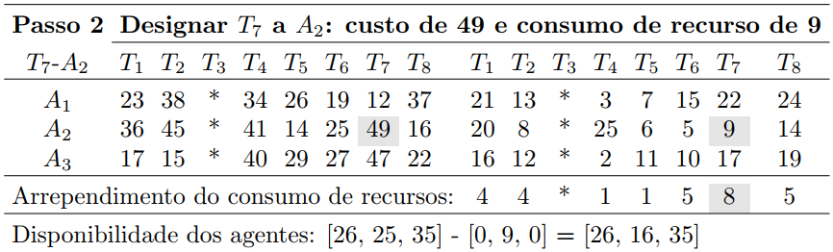
PDG – Abordagem Construtiva
As colunas de T3 aparecem com *, pois já foram atribuídas no Passo 1.
Arrependimento: Quando designamos uma tarefa a um agente, ela consome uma certa quantidade de recurso desse agente.
Mas, se tivéssemos escolhido outro agente para a mesma tarefa, o consumo poderia ter sido menor. O arrependimento mede exatamente essa diferença: é o “custo extra” em termos de recursos por não ter feito a escolha mais econômica.
Notes:
As colunas de T3 aparecem com *, pois já foram atribuídas no Passo 1.
Arrependimento:
Quando designamos uma tarefa a um agente, ela consome uma certa quantidade de recurso desse agente.
Mas, se tivéssemos escolhido outro agente para a mesma tarefa, o consumo poderia ter sido menor.
O arrependimento mede exatamente essa diferença: é o “custo extra” em termos de recursos por não ter feito a escolha mais econômica.

Slide 78
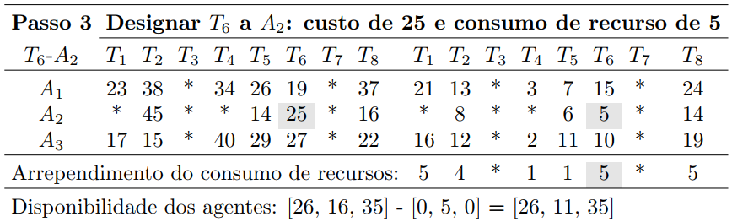
PDG – Abordagem Construtiva

Slide 79
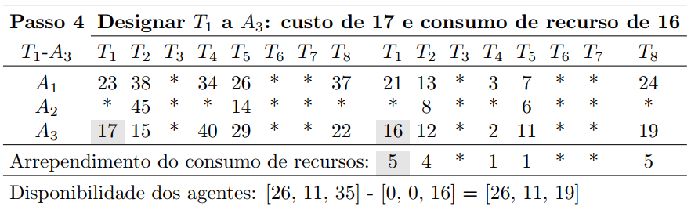
PDG – Abordagem Construtiva

Slide 80
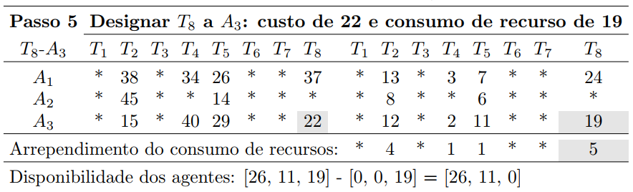
PDG – Abordagem Construtiva

Slide 81
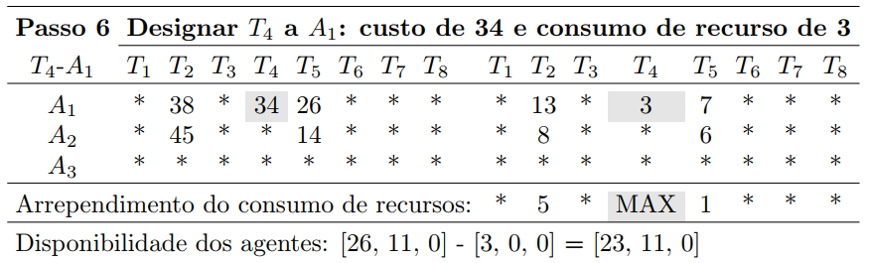
PDG – Abordagem Construtiva

Slide 82
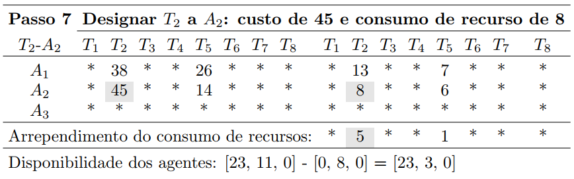
PDG – Abordagem Construtiva

Slide 83
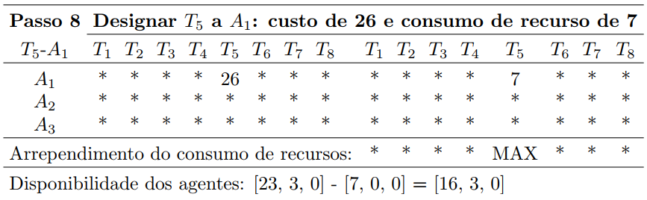
PDG – Abordagem Construtiva

Slide 84
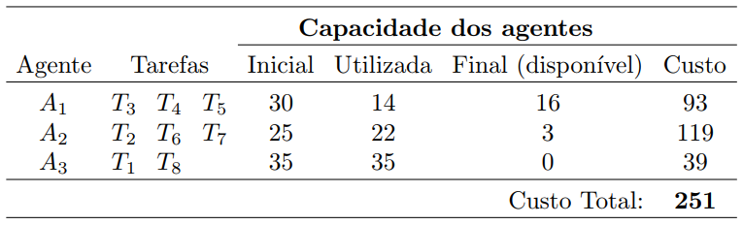
PDG – Abordagem Construtiva

Slide 85
PDG – Abordagem Construtiva
Custos
Consumo de recursos

Slide 86
PDG – Abordagem Construtiva
Notes:
Cada número destacado em vermelho representa a atribuição escolhida (qual agente executa qual tarefa). A ideia é distribuir todas as tarefas entre os agentes, minimizando o custo total, mas respeitando os limites de recurso.
Parte de baixo – Consumo de recursos

Slide 87
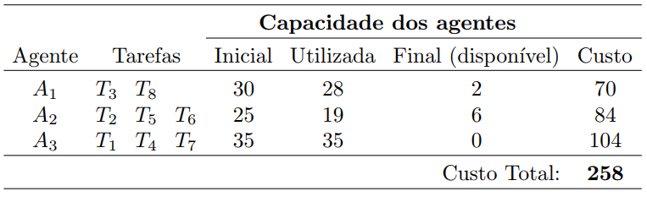
PDG – Abordagem Construtiva
Esta solução inicial difere da anterior. No entanto, ela está sendo usada como base
pois permite uma melhor percepção da evolução do algoritmo
Notes:
essa solução inicial não é única. Ela é diferente da apresentada antes, mas está sendo usada como ponto de partida porque ajuda a visualizar melhor a evolução do algoritmo.
Ou seja, a ideia é: começar com uma solução viável (mesmo que não ótima), e depois aplicar heurísticas como a Busca Tabu para tentar reduzir o custo total e encontrar uma alocação melhor.

Slide 88
PDG – Abordagem Construtiva

Slide 89

PDG – Busca Tabu
Movimentação (perturbação) para definir a vizinhança é do tipo inserção: uma tarefa j de um agente r é atribuída a outro agente s
Duração tabu: 3 iterações (a tarefa j atribuída ao agente s deve permanecer com ele por três iterações)
Ao realizar a movimentação um vizinho pode ser uma solução factível (a capacidade de nenhum vizinho é excedida) ou infactível (pelo menos um vizinho tem sua capacidade excedida)

Slide 90
PDG – Busca Tabu
Penalização
Ao impedir que soluções infactíveis sejam avaliadas o conjunto de possibilidades pode diminuir consideravelmente. Uma estratégia para permitir tais soluções é a penalidade.
A penalização é realizada pela multiplicação da quantidade total que excede a capacidade dos agentes por um parâmetro positivo P. Assim, esse valor é adicionado à função objetivo da solução de forma a penalizá-la por não cumprir as.

Slide 91
PDG – Busca Tabu
Penalização
Valores muito alto para P fazem com que a busca priorize movimentos de baixa ou nenhuma infactibilidade.
Valores muito baixos podem levar a um conjunto grande de soluções infactíveis.
Nesse exemplo será adotado um P=2

Slide 92
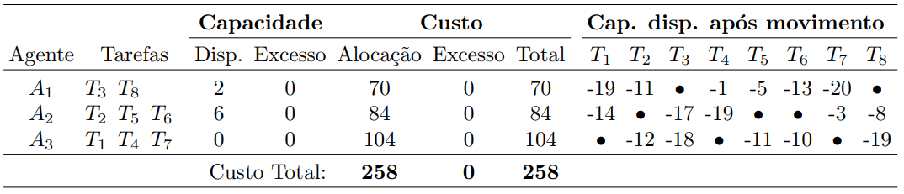
PDG – Busca Tabu
Cada agente (A1, A2, A3) tem suas tarefas atribuídas, os custos calculados e a capacidade utilizada.
O custo total inicial é 258, sem excesso de recursos.
A tabela da direita (“Cap. disp. após movimento”) indica como ficaria a disponibilidade de recursos se cada tarefa fosse movida para outro agente.
Os valores negativos mostram que a mudança causaria estouro de capacidade, logo seriam movimentos inviáveis, a menos que a busca tabu permita pela regra de aspiração.
Notes:
Cada agente (A1, A2, A3) tem suas tarefas atribuídas, os custos calculados e a capacidade utilizada.
O custo total inicial é 258, sem excesso de recursos.
A tabela da direita (“Cap. disp. após movimento”) indica como ficaria a disponibilidade de recursos se cada tarefa fosse movida para outro agente.
Os valores negativos mostram que a mudança causaria estouro de capacidade, logo seriam movimentos inviáveis, a menos que a busca tabu permita pela regra de aspiração.

Slide 93
PDG – Busca Tabu
Para calcular as soluções vizinhas e selecionar a melhor solução, o custo do movimento de inserção é calculado somando a variação do custo de alocação (custo final – custo inicial) ao custo da infactibilidade (valor de infactibilidade * P)

Slide 94
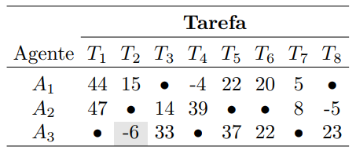
PDG – Busca Tabu
Por exemplo, para avaliar a atribuição da Tarefa T₄ (que está com o agente A₃) para o agente A₁
Custo Final – Custo Inicial + (Infactibilidade * P)
Custo A₁T₄ – Custo A₃T₄ + ((Demanda A₁T₄ – Disponibilidade de A₁) *2)
34 – 40 + ((3-2)*2) = -4
Notes:
A tarefa T4 está atualmente com o agente A3.
O algoritmo testa mover T4 para o agente A1.
O movimento de transferir T4 de A3 para A1 gera um custo total menor (-4), mas ainda existe um excesso de recurso (infactibilidade).
Isso mostra como a Busca Tabu lida com soluções inviáveis: aplica penalizações para equilibrar custo e restrições.

Slide 95

PDG – Busca Tabu
Na solução inicial o custo total era 258.
Após os movimentos da Busca Tabu, o custo de alocação caiu para 228.
Porém, houve excesso de recursos (12 unidades no A3), o que gera uma penalidade de 24.
Assim, o custo total ajustado ficou em 252.
A Busca Tabu conseguiu reduzir o custo de execução (de 258 → 228).
Porém, devido à infactibilidade (excesso de recursos no A3), o custo ajustado sobe para 252.
Ainda assim, a solução é melhor que a inicial (258), mostrando como a Busca Tabu encontra alternativas que exploram além do ótimo local, mesmo aceitando violações temporárias das restrições.
Notes:
Na solução inicial o custo total era 258.
Após os movimentos da Busca Tabu, o custo de alocação caiu para 228.
Porém, houve excesso de recursos (12 unidades no A3), o que gera uma penalidade de 24.
Assim, o custo total ajustado ficou em 252.
A Busca Tabu conseguiu reduzir o custo de execução (de 258 → 228).
Porém, devido à infactibilidade (excesso de recursos no A3), o custo ajustado sobe para 252.
Ainda assim, a solução é melhor que a inicial (258), mostrando como a Busca Tabu encontra alternativas que exploram além do ótimo local, mesmo aceitando violações temporárias das restrições.

Slide 96

PDG – Busca Tabu
Cada célula indica o impacto de mover uma tarefa para um determinado agente.
Valores positivos → aumentam o custo.
Valores negativos → representam melhoria (redução de custo).
O símbolo 🚫 indica que esse movimento está proibido pela lista Tabu (movimento recente ou revertido, que não pode ser refeito por algumas iterações).
Se a T2 for movida para o agente A1, o custo aumenta em +21.
Se a T4 for movida para o agente A1, há uma redução de -8.
Se a T7 for movida para o agente A2, o custo cairia em -22 (ótima melhoria).

Slide 97

PDG – Busca Tabu
A1 ficou com as tarefas T3 e T8, custo total = 70.
A2 ficou com as tarefas T5, T6 e T7, custo total = 88.
A3 ficou com as tarefas T1, T2 e T4, custo total = 72.
Todos os agentes respeitam suas capacidades (não há excesso).
O custo total dessa nova solução é 230, uma melhora em relação à solução inicial (que era 258).Além disso, diferente da solução anterior (252), aqui não há excesso de capacidade, ou seja, é uma solução viável e mais barata.
Notes:
A Busca Tabu conseguiu encontrar uma solução:
Válida (sem ultrapassar recursos).
Mais econômica (258 → 230).

Slide 98

PDG – Busca Tabu

Slide 99

PDG – Busca Tabu

Slide 100

PDG – Busca Tabu

Slide 101

PDG – Busca Tabu

Slide 102

PDG – Busca Tabu
Critério de Aspiração
O movimento de atribuir a tarefa T7 ao agente A1 teria uma melhoria de –55 no custo, mas está tabu.
O Critério de Aspiração permite ignorar a restrição tabu quando um movimento tabu leva a uma solução melhor que a melhor encontrada até o momento. Ou seja, mesmo que a regra normal proibisse o movimento, ele pode ser aceito porque garante um grande ganho global.

Slide 103

PDG – Busca Tabu
O custo total agora é 166, bem menor que a solução inicial de 258.
Não há excesso de recursos em nenhum agente (todos respeitam os limites).
a Busca Tabu, ao longo das iterações, conseguiu redistribuir melhor as tarefas.
A solução é viável (sem exceder capacidade) e muito mais barata (redução de 258 → 166, ou seja, 92 unidades a menos).
Isso comprova o poder da Busca Tabu em escapar de soluções locais ruins e encontrar alocações globais melhores.

Slide 104
PDG – Busca Tabu

Slide 105
Machine Learning
Pode ser usado para a calibração de hiperparâmetros em modelos de Aprendizagem de Máquina
Por exemplo, o classificador KNN (K Nearest Neighbors) emprega dois hiperparâmetros:
K → número de vizinhos
Weights → ponderação dos vizinhos

Slide 106
Bibliografia
RAPIDMINER. Multi-Objective Feature Selection Part 1: The Basics. Disponível em https://community.rapidminer.com/discussion/45775/multi-objective-feature-selection-part-1-the-basics. Acesso em 18/10/24.
GLOVER, F.; LAGUNA, M. (1997). Tabu Search Background. In: Tabu Search. Springer, Boston, MA. https://doi.org/10.1007/978-1-4615-6089-0_1

